Slide 1
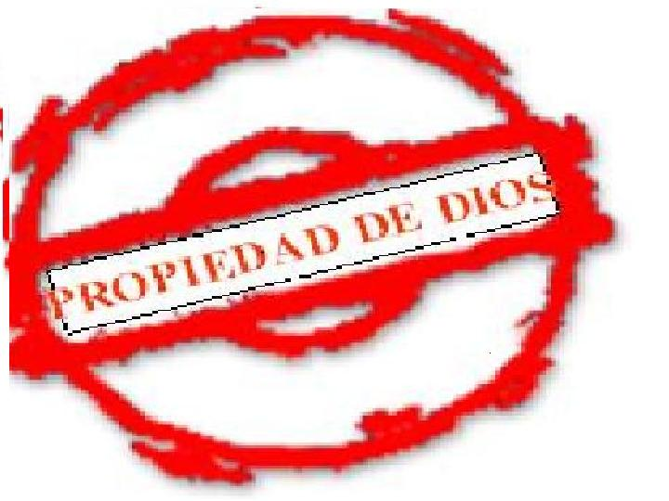
EL SELLO DE DIOS QUE IDENTIFICA AL REMANENTE FIEL

Slide 2
El Diccionario define la «propiedad» así:
1 Derecho o poder que tiene una persona de poseer una cosa y poder disponer de ella dentro de los límites legales: propiedad privada.
2 Cosa que pertenece a una persona, especialmente si es un bien inmueble, como por ejemplo un terreno o un edificio: tiene innumerables propiedades.

Slide 3
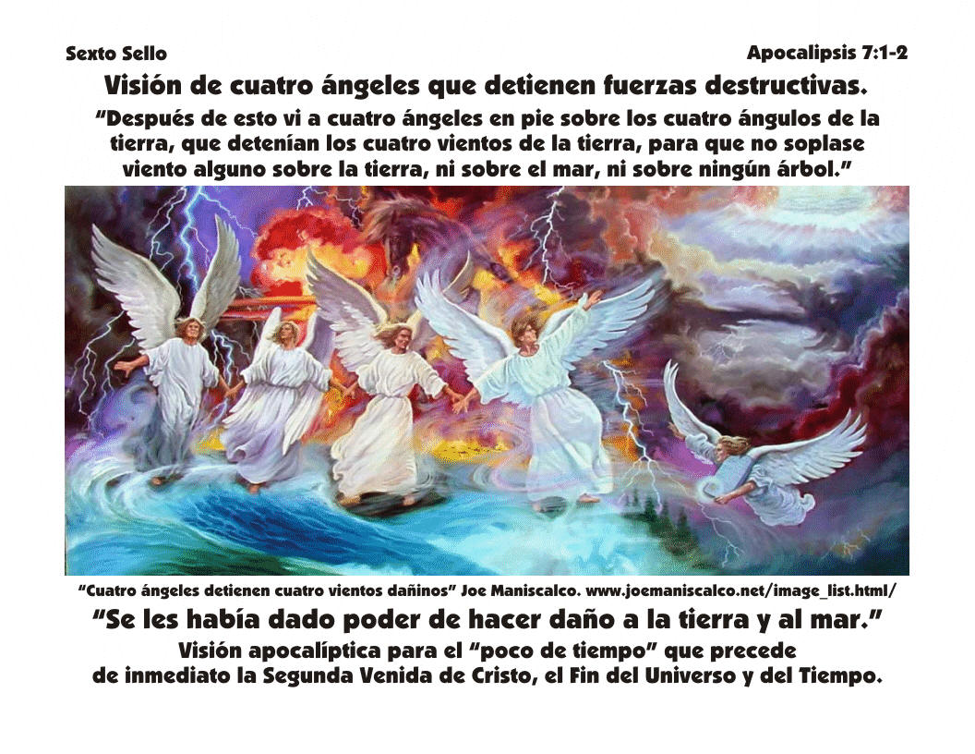
¿Porqué Dios pide a los ángeles que todavía no dañen la tierra?
Apoc.7:1-3. ¹ Después de esto vi a cuatro ángeles en pie sobre los cuatro ángulos de la tierra, que detenían los cuatro vientos de la tierra, para que no soplase viento alguno sobre la tierra, ni sobre el mar, ni sobre ningún árbol.

Slide 4
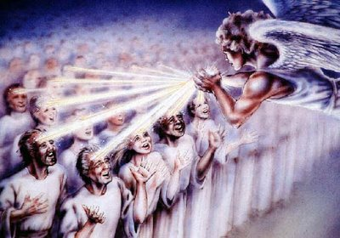
² Vi también a otro ángel que subía de donde sale el sol, y tenía el sello del Dios vivo; y clamó a gran voz a los cuatro ángeles, a quienes se les había dado el poder de hacer daño a la tierra y al mar,
³ diciendo: No hagáis daño a la tierra, ni al mar, ni a los árboles, hasta que hayamos sellado en sus frentes a los siervos de nuestro Dios.
La razón por la cual Dios ordena «No hagáis daño a la tierra, ni al mar, ni a los árboles», es porque todavía falta «sellar en sus frentes a los siervos de nuestro Dios». Lo cual implica aceptar a Cristo como salvador.

Slide 5
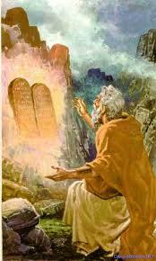
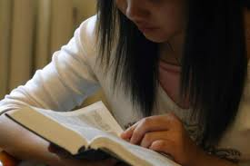
¿Dónde se encuentra ese sello que identifica a los hijos de Dios como suyos?
Isaías 8:20. ¡A la ley y al testimonio! Si no dijeren conforme a esto, es porque no les ha amanecido.
Isaías 8:16. Ata el testimonio, sella la ley entre mis discípulos.
La Biblia dice que el sello de Dios se encuentra en su Santa Ley.

Slide 6
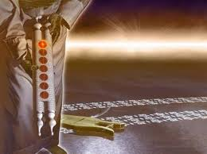

Esta era la tarea de Isaías (encomendada por Dios, como debe ser la de todo predicador de la Palabra de Dios hoy, «atar la Ley entre sus discípulos).
Algunos de los papiros arameos del siglo V a.C., provenientes de la colonia judía de Elefantina en Egipto, fueron hallados aún atados con hilo, y el nudo estaba sellado con arcilla, marcada con la impresión de un sello tallado (t. III, frente a la p. 96).

Slide 7
Esta era la forma de probar la autenticidad del contenido de un documento y de mantenerlo intacto. Así había de ocurrir con las palabras y la ley de Dios.
Isaías había presentado un mensaje de vital importancia para el pueblo: el mensaje divino de vida para la nación. Ese mensaje debía ser cuidadosamente conservado. Dios había dado su santa ley a Israel, y la obediencia a esa ley significaba vida para toda la humanidad.
Era de vital importancia que la ley fuera guardada intacta a través de las edades, que ni una jota ni una tilde fuera alterada o invalidada por motivo alguno.
Lea Mat.5:17-18.

Slide 8
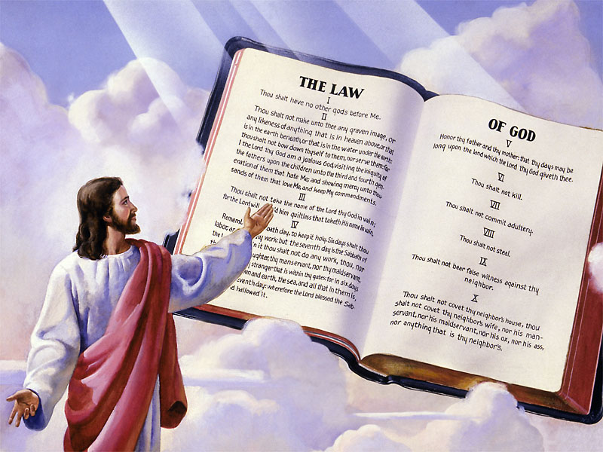
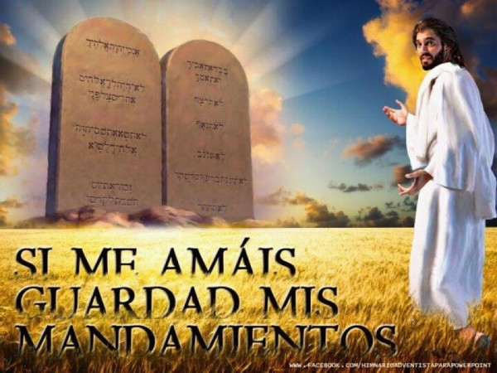
¿A quienes reconoce Dios como suyos?
1Juan2:3,4. Y en esto sabemos que nosotros le conocemos, si guardamos sus mandamientos. ⁴ El que dice: Yo le conozco, y no guarda sus mandamientos, el tal es mentiroso, y la verdad no está en él.
Jesús dice: El verdadero amor a Dios se demuestra con la obediencia.

Slide 9
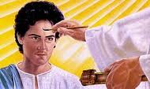
¿En cuál de los diez mandamientos se encuentra el sello de Dios?
Eze.20:12;20. Y les di también mis sábados que fuesen por señal entre mí y ellos, para que supiesen que yo [soy] el SEÑOR que los santifico. ²⁰ y santificad mis sábados, y sean por señal entre mí y vosotros, para que sepáis que yo [soy] el SEÑOR vuestro Dios.
Reina Valera versión 2000.
La celebración regular del sábado, cada siete días, tenía el propósito de que se conservara siempre el recuerdo de Dios (PR 135).
Si siempre se hubiera observado el día sábado como Dios lo había dispuesto, los pensamientos y los afectos del hombre se hubieran dirigido hacia el Creador como el objeto de reverencia y adoración, y nunca habría existido un idólatra ni un ateo
(PP 348).

Slide 10
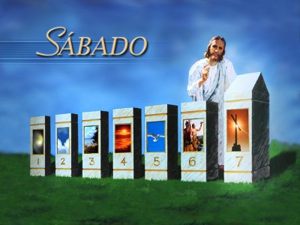
Éxo.20:8-11. ⁸ "Acuérdate del sábado para santificarlo. ⁹ Seis días trabajarás y harás toda tu obra,¹⁰ pero el séptimo día es de reposo para Jehová, tu Dios; no hagas en él obra alguna, tú, ni tu hijo, ni tu hija, ni tu siervo, ni tu criada, ni tu bestia, ni el extranjero que está dentro de tus puertas,
¹¹ porque en seis días hizo Jehová los cielos y la tierra, el mar, y todas las cosas que en ellos hay, y reposó en el séptimo día; por tanto, Jehová bendijo el sábado y lo santificó.
(Reina Valera 1995).

Slide 11
La palabra “acuérdate” en el cuarto mandamiento implica que ya existía el día de reposo como lo demuestra (Exo.16:22-28; PP 263).
El Decálogo (Exo.20:8-11) presenta dos grandes hechos de la historia de la creación como base para el sábado.
(1).Dios creó “los cielos y la tierra, el mar y todas las cosas que en ellos hay” en seis días literales, como lo registra (Gen.1:1-31). Y
(2). Descansó en el séptimo día (Sábado) y lo apartó como día de reposo para toda la humanidad
(Lea Mar.2:27).
Por eso, la observancia del sábado es la señal, o marca de que la persona que observa este día reconoce a Jehová como a su Dios porque estos hechos de la creación sólo se aplican a Él.

Slide 12
¿Cuál es el día que simboliza la autoridad y el poder creador de Dios?
Gén.2:1-3. Fueron, pues, acabados los cielos y la tierra, y todo el ejército de ellos. ² Y acabó Dios en el día séptimo la obra que hizo; y reposó el día séptimo de toda la obra que hizo.
³ Y bendijo Dios al día séptimo, y lo santificó, porque en él reposó de toda la obra que había hecho en la creación.
Aquí se mencionan tres cosas que diferencian al sábado de los otros días: (1), Reposó en el séptimo día (2), bendijo Dios al día séptimo y (3), lo santificó . Una porción de tiempo de 24 horas.

Slide 13
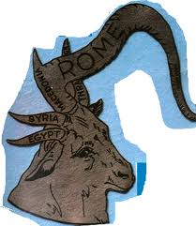
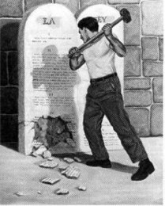
¿Qué hizo el «cuerno pequeño» con la Ley, especialmente con el sábado?
Dan.7:25. Y hablará palabras contra el Altísimo, y a los santos del Altísimo quebrantará, y pensará en cambiar los tiempos y la ley; y serán entregados en su mano hasta tiempo, y tiempos, y medio tiempo.

Slide 14
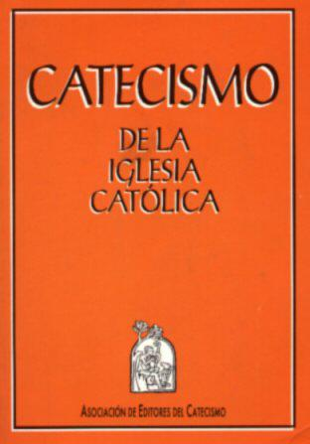
¿En que nos basamos para decir que el domingo como día de reposo es la marca de la Bestia?
En el Catecismo de la doctrina de la conversión católica, leemos:
P. ¿Cuál es el día de reposo?
R. El sábado es el día de reposo.
P. ¿Por qué observamos el domingo en lugar del sábado?
R. Observamos el domingo en lugar del sábado porque la Iglesia Católica, en el Consejo de Laodicea, (336 de AD) transfieren la solemnidad del sábado a Sunday…. Observamos el domingo en lugar del sábado porque la Iglesia Católica, en el Consejo de Laodicea, (336 de AD) transfirió la solemnidad del sábado a domingo….

Slide 15
P. ¿Por qué la Iglesia Católica sustituyó el domingo por el sábado?
R. La Iglesia sustituyó el domingo por el sábado, porque Cristo se levantó de entre los muertos en domingo, y el Espíritu Santo descendió sobre los apóstoles en domingo.
P. ¿Bajo qué autoridad la Iglesia sustituyó el domingo por el sábado?
R. ¡La Iglesia sustituyó el domingo por el sábado por la plenitud de ese poder divino que Jesucristo le otorgó a ella! — El reverendo Peter Geiermann, C.SS.R., (1946), p. 50.
Nota. Lea cuidadosamente Mateo 5:17-19. Y se dará cuenta que el Señor Jesucristo no le otorgó poder a ningún hombre o a la iglesia para sustituir ninguno de sus Mandamientos.

Slide 16
El libro de Peter Geiermann, A Convert's Catechism of Catholic Doctrine, dice lo siguiente en la página 50:
P. ¿CUAL ES EL DIA SABADO?
R. El Sábado es el día de reposo.
P. ¿POR QUE GUARDAMOS EL DOMINGO EN VEZ DE GUARDAR EL SABADO?
R. Observamos el Domingo en vez del Sábado porque la Iglesia Católica transfirió la solemnidad del Sábado al Domingo".
El Cardenal Jaime Gibbons de Baltimore dice: "Claro que la Iglesia Católica reclama que el cambio fué suyo. Y este acto constituye una MARCA de su poder eclesiástico y de su autoridad en asuntos religiosos."

Slide 17
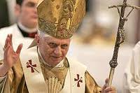
Note también las siguientes palabras de la revista The Catholic Record, publicado en Londres y en Ontario, Canadá, Septiembre 1, 1923:
"El Domingo es nuestra MARCA de autoridad. . . la iglesia está por encima de la Biblia y este cambio de la observancia del Sábado es una prueba de tal hecho".
Note que cuando el papa Benedicto XVI renuncia a su pontificad el 28 de febrero de 2013, suceden dos cosas.
1). Su renuncia es incuestionable. Y
2).Él dice que se confesó con Dios.

Slide 18
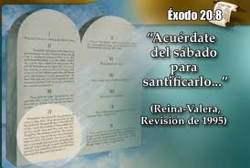
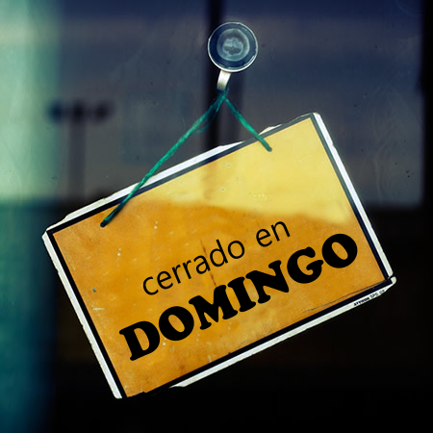
Observe que mientras que Dios dice: «Acuérdate de Santificar el Sábado», este poder dice: «No, guarda el domingo».

Slide 19
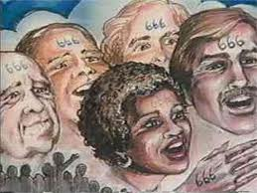
Al mismo tiempo que Dios sella a sus hijos con el sábado en sus frentes, ¿qué pondría Satanás a los suyos en el mismo lugar?
Apoc.13:15-17. ¹⁵ Y se le permitió infundir aliento a la imagen de la bestia, para que la imagen hablase e hiciese matar a todo el que no la adorase.
¹⁶ Y hacía que a todos, pequeños y grandes, ricos y pobres, libres y esclavos, se les pusiese una marca en la mano derecha, o en la frente;
¹⁷ y que ninguno pudiese comprar ni vender, sino el que tuviese la marca o el nombre de la bestia, o el número de su nombre.
Satanás trata de suplantar el sello de Dios puesto en la frente del remanente, y el que se niegue a recibirlo será castigado con la muerte.

Slide 20
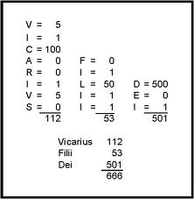
El título, «Vicarius Filii Dei», está incorporado en la Ley Canónica de la Iglesia Católica Romana. "Vicario del Hijo de Dios".
El intento de este poder por «Cambiar los tiempos y la Ley» predichos en (Dan.7:25), serán hechos en el futuro con renovado empeño, con el propósito de exterminar al remanente, en contraposición con las Palabra de Cristo,
(Lea Mat.5:17,18).

Slide 21
¿Qué sucederá con los que reciban la «marca de la bestia»?
Apoc.14:9-12.Y el tercer ángel los siguió, diciendo a gran voz: Si alguno adora a la bestia y a su imagen, y recibe la marca en su frente o en su mano, ¹⁰ él también beberá del vino de la ira de Dios, que ha sido vaciado puro en el cáliz de su ira; y será atormentado con fuego y azufre delante de los santos ángeles y del Cordero; ¹¹ y el humo de su tormento sube por los siglos de los siglos.
Y no tienen reposo de día ni de noche los que adoran a la bestia y a su imagen, ni nadie que reciba la marca de su nombre.
¹² Aquí está la paciencia de los santos, los que guardan los mandamientos de Dios y la fe de Jesús.

Slide 22
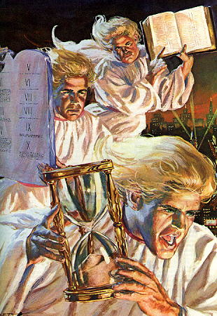
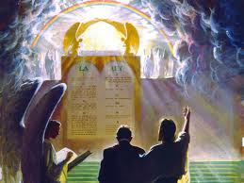
Observe lo que sostiene cada ángel en sus manos: El Santo Evangelio, la Ley de Dios y el reloj del tiempo, esto es lo que se está realizando antes de que se termine el tiempo de gracia.

Slide 23
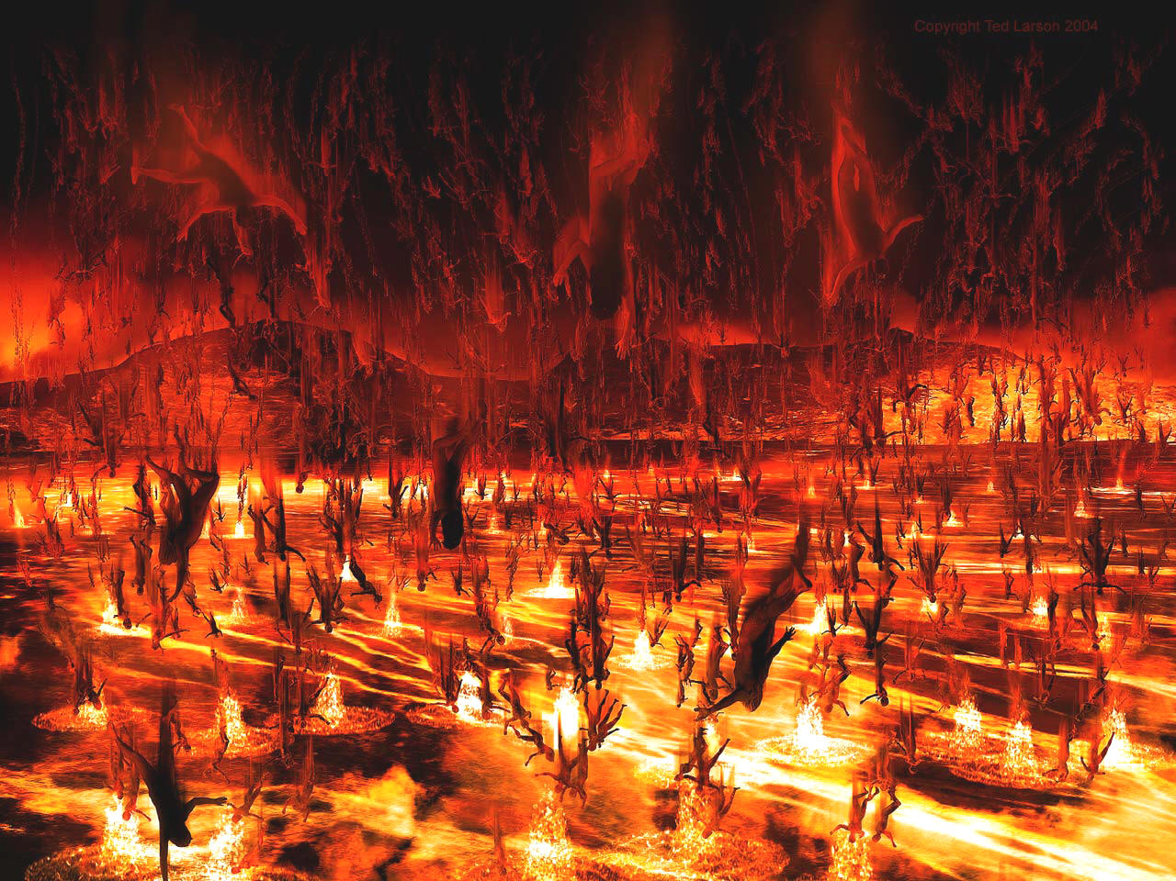
Por eso, el Evangelio tiene que ser predicado a todo el mundo, para revelar el amor de Dios, si persistimos en la desobediencia, ese es futuro que nos espera.
Cada uno de los impenitentes sufrirá de acuerdo a los pecados cometidos, luego este planeta al ser purificado por el mismo fuego destructor, será convertido en la morada del remanente por la eternidad.

Slide 24
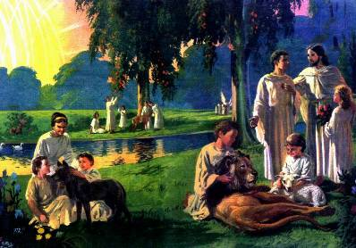
Si usted desea morar allí, entregue su corazón a Cristo hoy, antes de que termine el tiempo de gracia.

Slide 25

¿A quienes invita Dios a guardar el sábado y a formar parte de su casa?
Isaías 56:1-7. Así dijo Jehová: Guardad derecho, y haced justicia; porque cercana está mi salvación para venir, y mi justicia para manifestarse.
² Bienaventurado el HOMBRE que hace esto, y el hijo de hombre que lo abraza; que guarda el día sábado para no profanarlo, y que guarda su mano de hacer todo mal. [CBA]
³ Y el EXTRANJERO que sigue a Jehová no hable diciendo: Me apartará totalmente Jehová de su pueblo. Ni diga el EUNUCO: He aquí yo soy árbol seco. [CBA]

Slide 26
⁴ Porque así dijo Jehová: A los eunucos que guarden mis SÁBADOS, y escojan lo que yo quiero, y abracen mi pacto, ⁵ yo les daré lugar en mi casa y dentro de mis muros, y nombre mejor que el de hijos e hijas; nombre perpetuo les daré, que nunca perecerá.
⁶ Y a los hijos de los extranjeros que sigan a Jehová para servirle, y que amen el nombre de Jehová para ser sus siervos; A TODOS LOS QUE GUARDEN SÁBADO PARA NO PROFANARLO, Y ABRACEN MI PACTO, ⁷ yo los llevaré a mi santo monte, y los recrearé en mi casa de oración; sus holocaustos y sus sacrificios serán aceptos sobre mi altar; porque mi casa será llamada casa de oración para todos los pueblos.

Slide 27
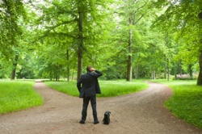
Para reflexionar
¿Qué debo hacer?
1). Isaías 56:2. Tener cuidado para no profanar el sábado.
2). Hech.5:29. Obedecer a Dios antes que a los hombres

Slide 28
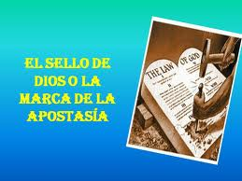
Solamente tenemos dos opciones: Recibimos el sello de Dios, o la marca de la Bestia. Tu tienes que decidir hoy.
Si recibes el sello de Dios, serás privado aquí de muchas cosas, pero tendrás la vida eterna. Si recibes la marca de la Bestia lo tendrás todo aquí en la tierra, pero serás privado de la vida eterna.

